Slide 1


Slide 2
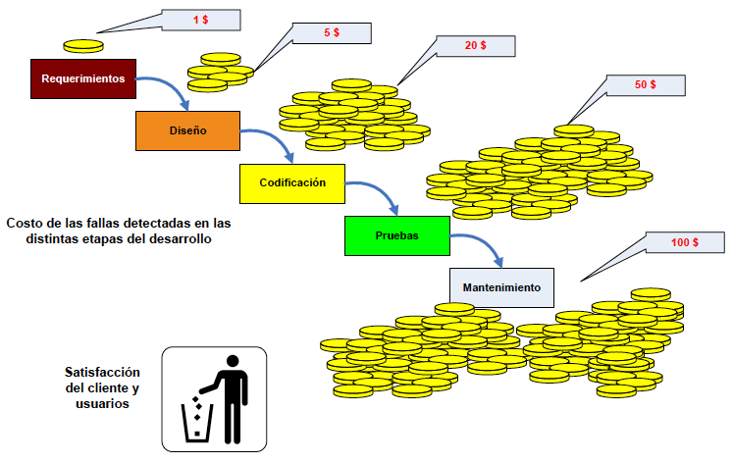
Costo de las Fallas y Pruebas en el Ciclo de Vida

Slide 3
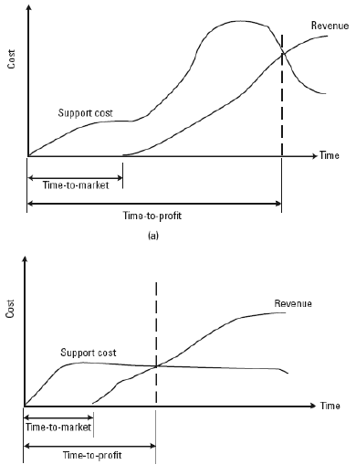
Costos vs Ganancias

Slide 4
Flujo de Trabajo Validación y Verificación
Objetivo
Asegurar la Calidad del producto
Producto a
V y V
Inspección Lista de Chequeo
¿Se require
Revisión
adicional?
Si
Planificar
V y V
Organizar Equipo
V y V
Revisión de Inspección
Corregir errores
Inicio
No
Distribución en el Equipo V y V
Entrega Producto de Calidad
Requsitos e historias de usuario
Documento Diseño
Fin

Slide 5

Proceso Validación y Verificación
Plan de Proyecto
Reglas de Negocio
Objetivo
Asegurar la Calidad del producto
Líder de Proyecto
Documento de Requisitos / Historias de Usuario
V y V
Documento de Diseño
Producto de Calidad
Producto de Software
Recursos de Métodos, Modelos, Metodologías, etc
Recursos de Software
Recursos de Infraestructura
Equipo
Desarrollo
Equipo V y V

Slide 6
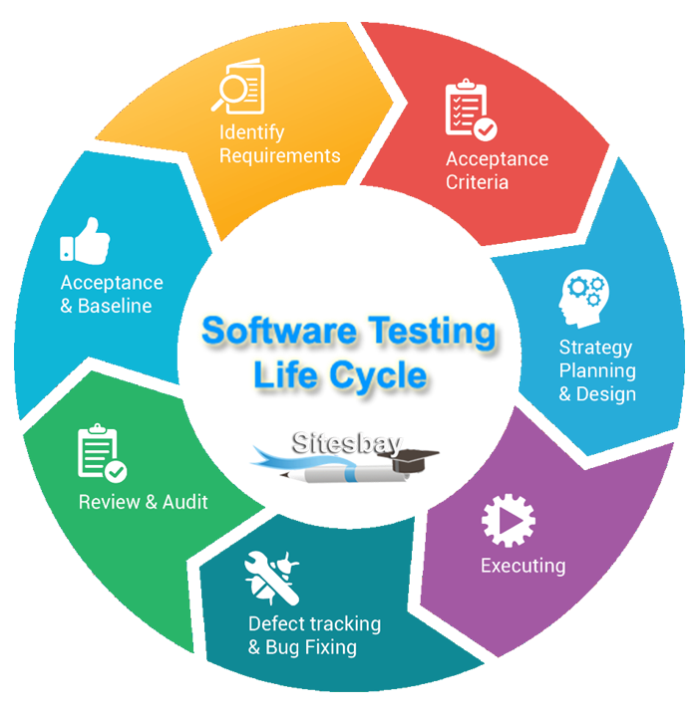
Ciclo de Vida de las Pruebas

Slide 7
Pruebas
Consejo Internacional de Certificación de Pruebas de Software – ISTQB
La calidad de un software esta relacionado con la cantidad de errores, fallas y defectos que presenta un software.
Un error es una acción humana que produce un resultado incorrecto. El resultado es producto de un defecto. Un defecto es un desperfecto en un componente o en todo el software que produce que falle al ser ejecutado. Una falla es una desviación que de un componente o el software con respecto a lo que se espera del software. Por lo tanto es un comportamiento inesperado.

Slide 8
Pruebas
Las pruebas muestran la presencia de defectos.
Las pruebas exhaustivas son imposibles (Nota: IA puede cambiar esto)
Las pruebas tempranas ahorran tiempo y dinero
Agrupamiento de defectos
La paradoja del pesticida, actualizar pruebas.
Las pruebas dependen del contexto
La falacia de la ausencia de errores

Slide 9
Productos de las Pruebas
Plan de pruebas: Es un documento de planificación de las pruebas con el fin de estructurar, organizar y programar las actividades del proceso de pruebas que se requiere en cada uno de los niveles, el documento incluye alcance, enfoque, tipo de prueba, aspectos a probar, proceso, fechas de inicio y fin, recursos, presupuesto entre otros.
Especificación de diseño de pruebas: Describe los detalles del enfoque o estrategia que se aplicara en el desarrollo de las pruebas, los criterios de evaluación, aprobación y desaprobación.
Especificación de caso de prueba: Específica los datos que se requieren para ejecutar una prueba. Describe el objetivo, los datos, condiciones de entrada, los resultados y los resultados esperados.

Slide 10
Productos de las Pruebas
Suite de prueba: Es una colección de casos de prueba relacionados que se utilizan para probar determinado software.
Procedimiento de prueba: Es una descripción de los pasos requeridos para ejecutar una determinada prueba con un más casos de prueba.
Informe de incidente de pruebas: Es un documento que registra una falla, error o evento inesperado que ocurre durante una determinada prueba y que deberá ser analizado para encontrar lo que genera la falla.

Slide 11
Procesos de las Pruebas
Los procesos de las pruebas se ejecutan a lo largo del ciclo de desarrollo de software. Se inician desde el análisis, diseño, desarrollo, pero en la implementación es donde se realizan mayor énfasis y finalizan cuando el producto es entregado a los clientes y usuarios en conformidad.
Generalmente dentro del proceso de desarrollo de software se realiza un subproceso de gestión de las pruebas que se denomina planificación y control de las pruebas.

Slide 12
Procesos de las Pruebas
Pruebas de Unidad o Componente
Pruebas de Integración o Subsistema
Entrega del Sistema
(Validación)
Implementación
Pruebas de Sistema
Pruebas de Aceptación
Pruebas del Sistema
(Verificación)
Gestión del Proyecto
Planificación y Control de Pruebas

Slide 13
Procesos de las Pruebas
Las pruebas de unidad o componente: Es el desarrollo de las pruebas durante la codificación o en la finalización de la codificación, se diseñan y ejecutan las pruebas de unidad, si se tiene más de una función se deben probar de forma independiente. En desarrollo ágil las codificación y las pruebas se realizan en conjunto haciendo uso del enfoqué (Test Driven Developtment – TDD), cada bloque de código se prueba y al finalizar la codificación todo el componente se encuentra probado a nivel de unidad.
Pruebas de integración de componentes: Al finalizar la codificación y pruebas unitarias de todos los componentes que fueron distribuidos entre los integrantes del equipo, se debe realizar la integración. El resultado de la integración es el incremento o el sistema completo.
Pruebas de integración: La implementación finaliza con las pruebas de todos los componentes del software completo, en estas pruebas se encuentran los errores de las interrelaciones entre los componentes. Al finalizar las pruebas se inician las pruebas del sistema con la validación y verificación.

Slide 14
Procesos de las Pruebas
Las pruebas de unidad o componente: Es el desarrollo de las pruebas durante la codificación o en la finalización de la codificación, se diseñan y ejecutan las pruebas de unidad, si se tiene más de una función se deben probar de forma independiente. En desarrollo ágil las codificación y las pruebas se realizan en conjunto haciendo uso del enfoqué (Test Driven Developtment – TDD), cada bloque de código se prueba y al finalizar la codificación todo el componente se encuentra probado a nivel de unidad.
Pruebas de integración de componentes: Al finalizar la codificación y pruebas unitarias de todos los componentes que fueron distribuidos entre los integrantes del equipo, se debe realizar la integración. El resultado de la integración es el incremento o el sistema completo.
Pruebas de integración: La implementación finaliza con las pruebas de todos los componentes del software completo, en estas pruebas se encuentran los errores de las interrelaciones entre los componentes. Al finalizar las pruebas se inician las pruebas del sistema con la validación y verificación.

Slide 15
Flujo de Pruebas
Plan de Pruebas
Diseño de Pruebas Unitarias
Preparar Pruebas
¿Se encontraron
errores?
Especificación de Pruebas
Entrega Producto de Calidad
Ejecutar Pruebas
No
Inicio
Fin
Si
Diseño de Pruebas de Componente
Preparar Mecanismos de Pruebas
Documento Diseño
Corregir errores
Requsitos e historias de usuario

Slide 16
Estrategias de las Pruebas
Primero se debe diseñar las pruebas del software de forma clara y detallada, se deben seleccionar casos de prueba efectivos e interesantes y que tengan una alta probabilidad de detectar errores.
Dependiendo del nivel de las pruebas se deben seleccionar la estrategia más apropiadas para las pruebas teniendo en cuenta los aspectos que se van probar.
Una estrategia de prueba es una heurística o regla empírica para diseñar casos de prueba que sean efectivas.

Slide 17
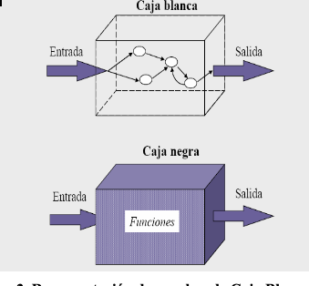
Estrategia Caja Negra (Black Box)
Consiste en considerar que el software se va a probar como una caja negra que ejecuta determinadas funcionalidades, o tiene responsabilidades, cuya implementación o resultados se desconocen. Los casos de prueba se diseñan a partir de esta funcionalidad o responsabilidad. La estructura interna o código del programa se ignora. Los datos de prueba y los resultados esperados se determinan mediante técnicas de pruebas de caja negra que definen diferentes combinaciones de valores para los datos de entrada.

Slide 18
Estrategia Caja Blanca (White Box)
A diferencia de la estrategia de caja negra, esta estrategia se centra en el análisis estructurado e implementación del programa que se someterá a prueba, consiste en:
Analizar la estructura del código fuente del programa.
Determinar los cambios lógicos o hilos de ejecución que tiene esa estructura.
Diseñar los casos de prueba para cada uno de estos caminos lógicos.

Slide 19
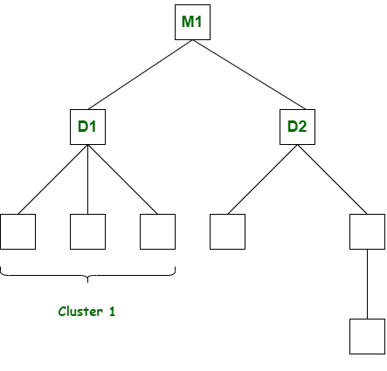
Estrategia de Abajo hacia Arriba (Down to Top)
Se basa en la arquitectura del software. Consiste en probar primero cada uno de los módulos o componentes de más bajo nivel que tiene la estructura del software. Seguidamente la prueba de integración de cada uno de los grupos de componentes relacionados que están en el mismo nivel o inmediatamente superior de la estructura del software. De esta forma se continua hasta llegar al componente del principal del software.
Top
Down

Slide 20
Estrategia de Arriba hacia Abajo (Top to Down)
Está estrategia es contraria a la estrategia de abajo hacia arriba, las pruebas se inician en el módulo principal del software de acuerdo con la arquitectura, y luego se procede a probar los módulos o componentes que están en los niveles inferiores del software.
Top
Down

Slide 21

Estrategia de Automatización
Tiene como objetivo reducir el tiempo y el costo de las pruebas mediante la automatización del proceso o el uso de herramientas que automaticen diferentes aspectos de las prueba, como por ejemplo la generación automática de datos o la ejecución de pruebas, verificaciones, validaciones automáticas. Por ejemplo Junit, XUnit

Slide 22
Técnicas de pruebas de caja negra
Las pruebas de caja negra se diseñan para probar la validez funcional, el rendimiento y el comportamiento de un software, sea en un componente, grupo de componentes integrados o el software completo, y deben responder a unos interrogantes:
¿Qué datos generan buenos casos de prueba?
¿El software es sensible a ciertos datos de prueba?
¿Qué volumen y nivel de datos tolera el software?
¿Qué efectos tendrán diferentes combinaciones de datos de entrada sobre el funcionamiento del software?
Se centran en los requisitos funcionales y evalúan el comportamiento de los requisitos, para esto se deben conocer los datos de entrada, los resultados y los resultados esperados.

Slide 23
Técnicas de pruebas de caja negra: Particiones Equivalentes
Esta técnica divide los datos de entrada del software en varios grupos de clases de equivalencia, para cada variable de entrada al software que se va a probar se especifica un grupo de clases de equivalencia.
Una clase de equivalencia es un conjunto de calores de datos de la variable de entrada que cumple una condición dada. Esta condición es por lo general una restricción de la variable de entrada establecida como un requisito o regla de negocio.

Slide 24
Técnicas de pruebas de caja negra: Análisis de Valores Limites
Esta técnica es una extensión de la anterior, consiste en diseñar los casos de prueba a partir de las clases de equivalencia, las cuales se definen usando la técnica de particiones equivalentes. Para cada clase equivalente valida e invalida se toman, como casos de prueba, los valores mínimos y máximos de esa clase, por ejemplo si la clase de equivalencia valida de la variable costo de un producto esta en el rango de [0, 10.000) se seleccionarían, como casos de prueba los valores 0 y 9.999 como valores limites.

Slide 25
Técnicas de pruebas de caja negra: Conjetura de errores
Esta técnica se basa en la intuición y experiencia del ingeniero de pruebas quien es el que establece un conjunto de casos que sospecha puede fallar en el software, consiste en:
Elaborar una lista de errores posibles, situaciones propensas a errores y falsos supuestos o interpretaciones erróneas de los requisitos que el software debe cumplir
Elaborar casos de prueba con base en la lista.

Slide 26
Técnicas de pruebas de caja negra: Pruebas aleatorias
Esta técnica se basa en la selección de valores al azar, la selección aleatoria garantiza que todos los valores de una variable tentas la misma probabilidad de ser escogidos para los casos de prueba, es muy útil cuando:
No es fácil decidir que valores de prueba se debe utilizar.
Se emplean herramientas automatizadas para realizar las pruebas.

Slide 27
Técnicas de pruebas de caja blanca
Las pruebas de caja blanca tienen en cuenta la estructura interna (código fuente del software), no tienen en cuenta las entradas y salidas, por lo que constituyen pruebas complementarias a las de la caja negra, también se pueden llamar caja de cristal o pruebas estructurales.
La prueba de caja blanca es aquella que recorre cada uno de los posibles caminos lógicos del software, un camino lógico es un flujo o ruta del software.
Se establecen criterios que permitan probar el código fuente del software de una forma eficaz y eficiente, para no entrar en ciclos infinitos o innecesarios.
Criterio de cobertura de instrucciones: cada instrucción del software se debe ejecutar al menos una vez.
Criterio de cobertura de decisiones: Asegura que cada una de los flujos posibles del software de cada estructura de decisión que tenga el software se ejecute una vez
Criterio de cobertura de condición: Establece que cada condicional individual es una decisión debe ser ejecutada con todos los resultados posibles al menos una vez.

Slide 28
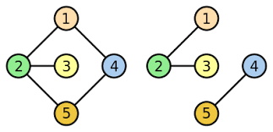
Técnicas de pruebas de caja blanca: Pruebas del camino básico
Consisten en definir un conjunto básico de caminos de ejecución del componente que garanticen que cada instrucción es ejecutada por lo menos una vez. Se debe modelar el software como un grafo o un diagrama de flujo, y a partir de este análisis, se determina el conjunto de caminos básicos.

Slide 29
Técnicas de pruebas de caja blanca: Pruebas de condición
Es una técnica rigurosa, se basa en el criterio de cobertura de condición que establece la necesidad de elaborar un número de casos de prueba suficiente para que, en cada condición de cada decisión lógica del software, se prueben todos los resultados posibles por lo menos una vez, por ejemplo ‹‹ if(sueldo › 300000 OR cargo = ‹‹ gerente ››) then …. Else…. ››
sueldo › 300000
sueldo ‹= 300000
cargo = ‹‹ gerente ››
cargo != gerente ››

Slide 30
Técnicas de pruebas de caja blanca: Pruebas de lazos o bucles
Este tipo de pruebas se centra en probar la validez de los lazos o bucles o ciclos que tiene un software, estos ciclos pueden ser de los siguientes tipos:
Ciclo simple que contiene un solo ciclo
Ciclos anidades en los que un ciclo exterior contiene uno o más ciclos internos anidados
Ciclos concatenados en los que a un primer ciclo le siguen uno o más ciclos consecutivos
Ciclos no estructurados en los que los ciclos no tienen un orden lógico.
En el caso particular del ciclo simple, el diseño de la prueba consiste en elaborar un caso de prueba para cada una de las situaciones siguientes en las que n es el número máximo de repeticiones que el ciclo permite por ejemplo for, while, do…. While.
While (0 ‹ i ‹ n….):
No entrar la ciclo (i=0)
Entrar y recorrer una sola vez (i=1)
Entrar y recorrer m veces (m‹n)
Entrar y recorrer para i= n-1; i=n; i=n+1.

Slide 31
Técnicas basadas en el objetivo de la prueba
Esta clasificación de las pruebas se basa en el objetivo que ellas persiguen, tratan de responder a las preguntas: ¿qué objetivo tiene la prueba?¿para qué probar? Estas pruebas verifican diferentes aspectos del software que están asociados a los requisitos funcionales y no funcionales, tales como: rendimiento, utilizada, operación, sobrecarga, ergonomía, aceptación, regresión, estrés, funcionalidades basadas en casos de uso, historias de usuario, documentación.

Slide 32
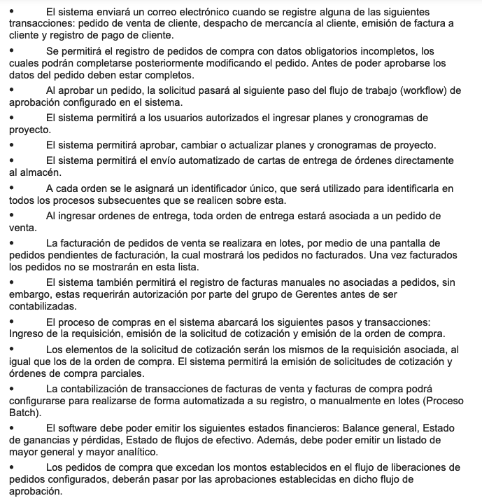
Requisitos y Pruebas

Slide 33
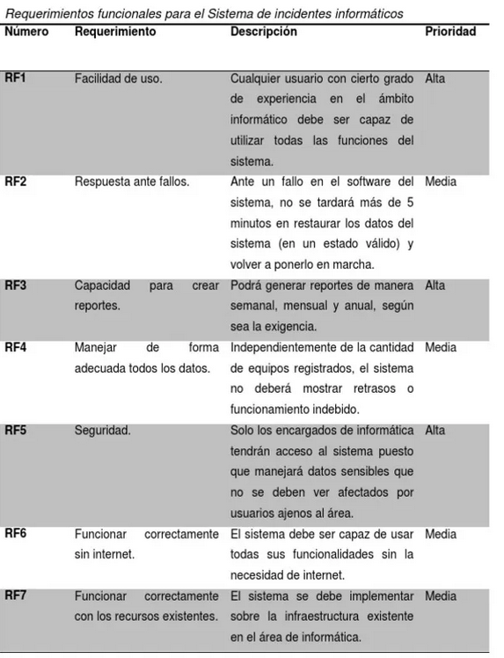
Requisitos y Pruebas

Slide 34
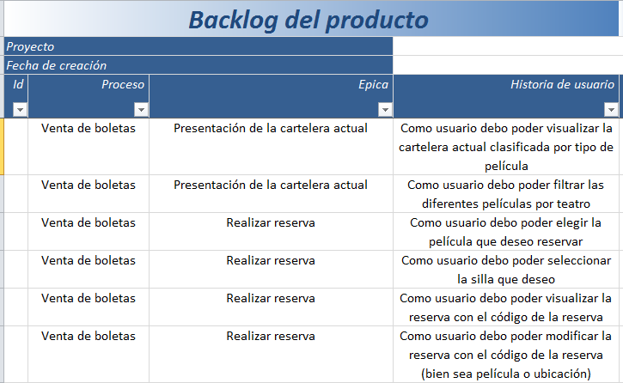
Historias de usuario y Pruebas

Slide 35
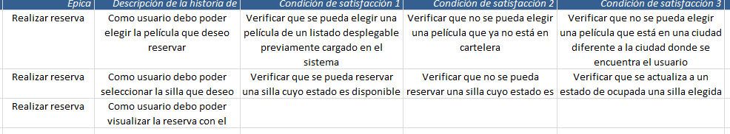
Historias de usuario y Pruebas

Slide 36
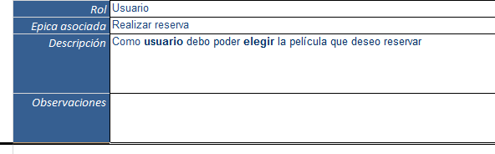
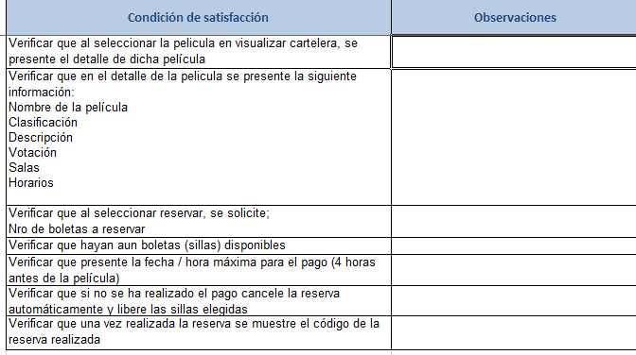
Historias de usuario y Pruebas

Slide 37
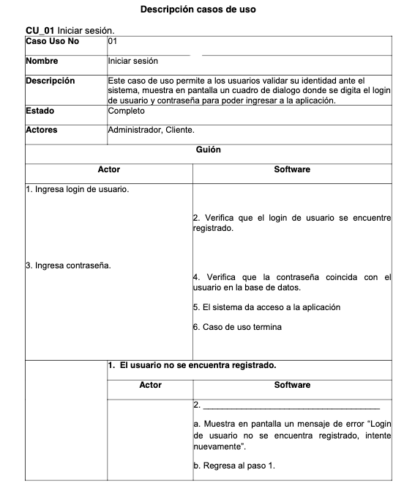
Caos de Uso y Pruebas

Slide 38
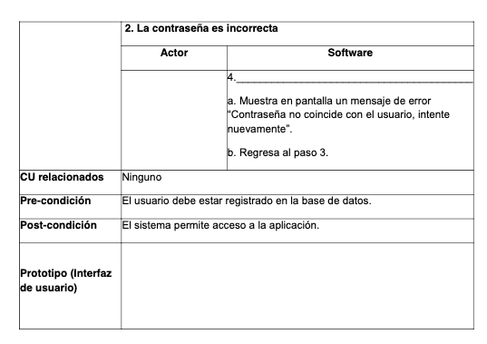
Caos de Uso y Pruebas

Slide 39
Taller 1 – 15%
Diseñar un plan de pruebas de un software (Web, Móvil, etc.) que su grupo seleccione. El plan de pruebas debe contener lo siguiente:
Presentación del plan de pruebas, Introducción, Información y descripción del software, descripción del proceso del plan de pruebas, descripción de las estrategias de validación y verificación, descripción de usuarios, responsables del plan de pruebas.
Responder las preguntas ¿Qué?, ¿Por qué ? y ¿Para qué? de las Pruebas, Tipos de pruebas, Estrategias de pruebas, Técnicas pruebas? Todo relacionado sobre el software al que van a diseñar el plan de pruebas.
Alcance de las pruebas, criterios de aceptación o rechazo, datos de las pruebas, entregables, recursos, costos y resultados.
Documento presentado de acuerdo a las normas APA, citas y referencias, realizar la presentación con los integrantes del grupo, la tabla de contenido.

Slide 40
Rúbrica de Calificación
Evaluación | Bajo | Medio | Alto
Respuesta a las preguntas | El diseño del plan de pruebas no responde a las preguntas planteadas Puntos 0 | El diseño del plan de pruebas responde correctamente a algunas de las preguntas planteadas Puntos 7 | El diseño del plan de pruebas responde correctamente a todas las preguntas planteadas Puntos 10
Contenido | El diseño del plan de pruebas no presenta todos los elementos solicitados de forma coherente, clara y correcta, no todos los conceptos están bien definidos. Puntos 0 | El diseño del plan de pruebas presenta algunos de los elementos solicitados de forma coherente, clara y correcta, algunos de los conceptos están bien definidos. Puntos 7 | El diseño del plan de pruebas presenta todos los elementostos solicitados de forma coherente, clara y correcta, todos los conceptos están bien definidos. Puntos 10
Diseño del plan | El diseño del plan de pruebas no es claro, no se entiende y no cumple con lo solicitado. Puntos 0 | El diseño del plan de pruebas es parcialmente claro, se entiende y se cumple algunos elemetos de lo solicitado. Puntos 12 | El diseño del plan de pruebas es claro, se entiende y se cumple todos los elemetos de lo solicitados: Introducción, información y descripción del software, estrategias VyV, descripción de usuarios, responsables, preguntas, pruebas, tipos de pruebas, estraegias, técnicas de pruebas, alcance, criterios, datos , entregables, recursos y resultados Puntos 20
Organización de acuerdo a las normas APA | El plan de pruebas no se presenta de acuerdo a las normas APA. Puntos 0 | Algunas partes del plan de pruebas se presento de acuerdo a las normas APA. Puntos 3 | El plan de pruebas se presento de acuerdo a las normas APA. Puntos 5
Redacción y Ortografía | Los textos no están escritos de forma correcta, con una correcta redacción y ortografía. Puntos 0 | Algunos de los textos están escritos de forma correcta, con una correcta redacción y ortografía. Puntos 3 | Los textos están escritos de forma correcta, con una correcta redacción y ortografía. Puntos 5

Slide 41

Preguntas

Slide 42


